Slide 1
Prieskumník štruktúr
Zdroje
Milan Cifra
november 2017

Slide 2
Kniha
Logika : Neúplnost, složitost a nutnost / Vítězslav Švejdar. Praha : Academia, 2002
teoretický zdroj
definuje syntax a sémantiku logiky prvého rádu

Slide 3
Introduction to Logic / Michael Genesereth and Eric Kao
online na http://logic.stanford.edu/intrologic/lessons/lessons.html
podobný existujúci nástroj na univerzite Stanford
našim cieľom je vytvoriť jednotný nástroj na zadávanie a riešenie všetkých cvičení pre logiku prvého rádu aké obsahuje tento nástroj

Slide 4
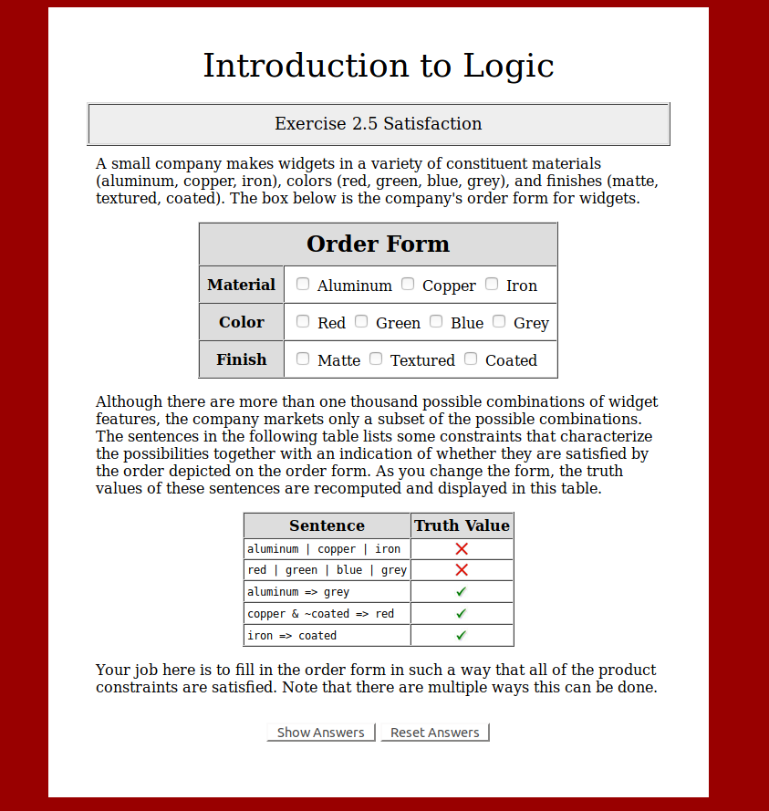
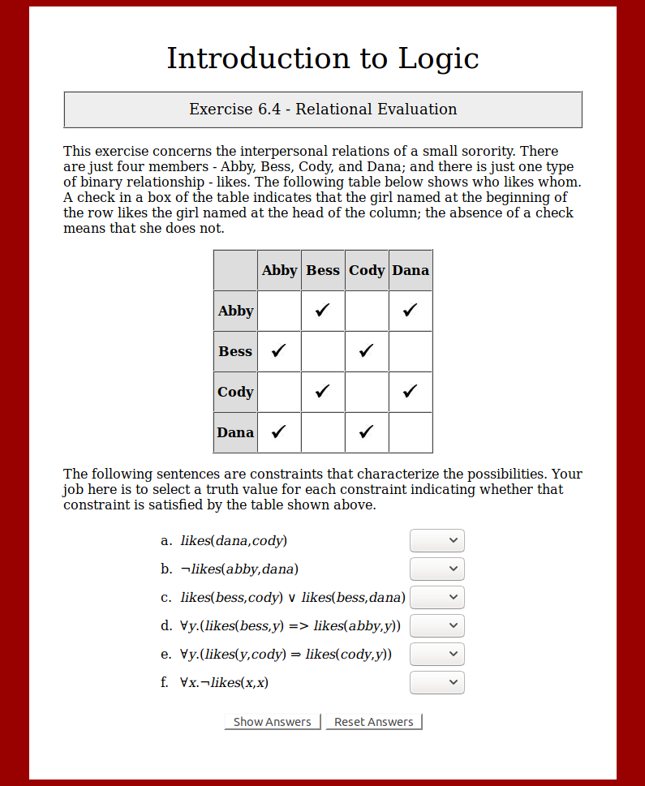
Introduction to Logic / Michael Genesereth and Eric Kao
Ukážky

Slide 5

React / Facebook Inc.
Javascript knižnica
vytvorenie interaktívneho používateľského rozhrania
dokumentácia online https://reactjs.org/docs/

Slide 6

Jest / Facebook Inc.
dokumentácia online http://facebook.github.io/jest/docs/en/getting-started.html
knižnica na testovanie React aplikácií
poslúži na testovanie aplikácie

Slide 7
Javascript
Mountain View, California: Mozilla, 2016 [online] https://developer.mozilla.org/bm/docs/Web/JavaScript.

